Slide 1

Monica Raiteri
Università degli Studi di Macerata
raiteri@unimc.it
http://docenti.unimc.it/docenti/monica-raiteri
Scremare gli utenti? Il triage nei servizi sociali.
Ovvero gli effetti perversi della valutazione nelle politiche sociali

Slide 2
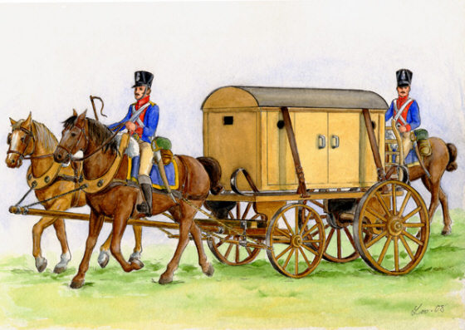

Origini del triage
L’ideazione del sistema di triage è attribuita al Barone Dominique-Jean Larey, chirurgo militare dell’esercito napoleonico

Slide 3
Origini del triage
Il triage è un criterio di allocazione di risorse scarse in situazioni di emergenza: un insieme casuale di destinatari è classificato in tre gruppi, originariamente senza riferimento al grado o alla classe sociale, e quindi in tal senso egualitaria (vs. utilitaristica), sulla base del livello di gravità delle ferite o della malattia: chi può attendere il soccorso, chi ha probabilità di sopravvivere se sarà sottoposto con immediatezza al trattamento (categoria su cui si concentra l’impegno dei soccorritori), chi probabilmente cesserà di vivere nonostante la tempestività del soccorso.
Egualitarismo vs. utilitarismo

Slide 4
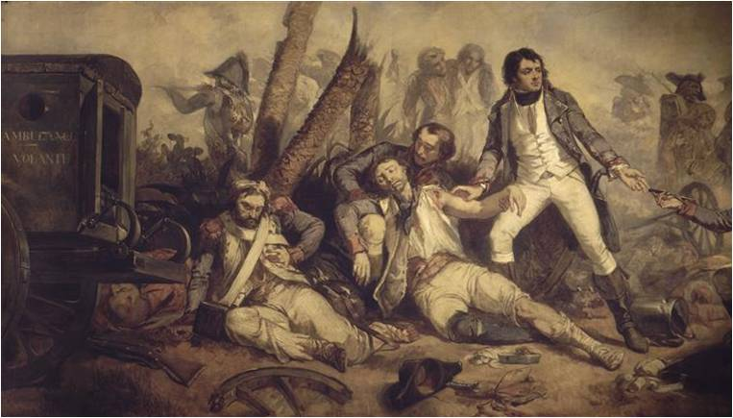
Charles-Louis Muller: Larey opérant sur le champ de bataille, Paris, Académie Nationale de Médecine

Slide 5
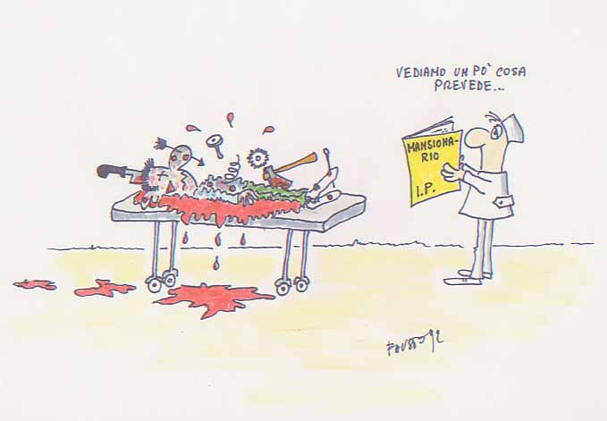

Una vignetta per far riflettere sul rischio della routinizzazione….

Slide 6
Obiettivi del triage
Caso paradigmatico di quella che David Hume definiva “dire* scarcity”
* urgente
L’obiettivo è l’allocazione della priorità nel trattamento e della contestuale massimizzazione del numero di “sopravvissuti”: ossia il problema della contemporanea massimizzazione di due variabili che costituisce una delle principali critiche all’impianto utilitarista (v. procedimenti matematici di ottimizzazione vincolata).

Slide 7
Obiettivi del triage
L’equità del triage non comporta un identico trattamento per tutti i richiedenti perché il suo obiettivo è unicamente la definizione della priorità della prestazione.
L’allocazione delle risorse non avviene in base ai bisogni, ma in base agli esiti attesi dell’intervento e all’entità delle risorse che esso richiede.

Slide 8
Livelli di allocazione delle risorse
A livello macro o intersistemico:
Distribuzione delle risorse monetarie tra diversi settori pubblici, tra cui le politiche sociali, o tra diversi programmi di welfare
Decisioni politiche di primo ordine
Produttività
Utilità marginale
Effetti a lungo termine
Enfasi sull’aspetto dell’efficienza

Slide 9
Livelli di allocazione delle risorse
A livello micro o intrasistemico:
Erogazione di prestazioni e servizi sociali il cui ammontare complessivo è già stato determinato agli individui
modalità di gestione dell’eccesso di domanda di servizi
Decisioni di secondo ordine
Le priorità sono riferite a:
diverse attività nell’ambito del servizio;
diversi tipi di utilizzatori nell’ambito di talune attività assistenziali

Slide 10
Classificazione del triage nei servizi sociali
Gruppo 1
Individui che non sono in grado di “sopravvivere” nella comunità indipendentemente dal sostegno offerto, oppure che richiedono livelli di intervento così elevati da risolversi in costi “irragionevoli”
Gruppo 2
Individui di cui può essere evitata l’istituzionalizzazione mediante l’erogazione di una quantità ragionevole di risorse ma che non sarebbero in grado di sopravvivere nella comunità in assenza di una adeguato sostegno

Slide 11
Classificazione del triage nei servizi sociali
Gruppo 3
Individui in grado di “sopravvivere” nella comunità senza richiedere erogazione di risorse o sostegno da parte delle strutture pubbliche.
I costi sono trasferiti alla persona e ai caregivers informali.
G. Meredith, Triage in the Social Welfare Field. An Analysis of Practices and Conceptual Issues, «Canadian Social Work Review/Revue canadienne de service social», 1992, Vol. 9 n° 1, pp. 103-116, p. 110

Slide 12
Caratteri del triage nei servizi sociali
In realtà nell’ambito dei servizi sociali i confini tra le tre categorie della classificazione non sono nettamente definiti, ma l’entità del bisogno è valutata lungo un continuum
Il criterio adottato non deve produrre effetti discriminatori nei confronti di gruppi specifici, o alternativamente il finanziamento di un programma deve risultare equo rispetto ad altri programmi destinati a popolazioni omogenee.

Slide 13
Caratteri del triage nei servizi sociali
La vulgata del principio del triage allude all’”abbandono” degli appartenenti ad una categoria e, più in generale, alla produzione di effetti discriminatori.
Garrett Hardin, Promethean Ethics: Living With Death, Competition and Triage sottolinea che il triage non solo non esige una classificazione, nell’accezione propria della metodologia, ma non comporta l’abbandono o l’esclusione di una categoria, ma è semplicemente un meccanismo decisionale di allocazione di risorse sulla base di criteri pre-definiti

Slide 14

L’ipotesi di ricerca
Si tratta di analizzare i processi di triage (e in genere di razionamento delle risorse) che caratterizzano i servizi e le politiche sociali mediante la valutazione dell’entità del sostegno che gli interventi possono fornire rispetto alla gravità del disagio o alla dimensione – non all’intensità, che non è misurabile e quindi comparabile – del bisogno e le questioni etiche che si profilano, e che si collocano tra due estremi: la stigmatizzazione connessa agli interventi di protezione sociale (“l’assistenza” sociale) e il dilemma etico della prestazione di cura.

Slide 15
La selettività delle prestazioni
Social service agencies are among the many types of organizations that use triage as a result of limited resources.
N. Linzer-J. Sweifach-H. Heft-LaPorte, Triage and Ethics: Social Workers on the Front Line, «Journal of Human Behavior in the Social Environment», 2008, Vol. 18(2), pp. 184-203.

Slide 16
La selettività delle prestazioni
Con l'espressione «assistenza sociale» si identifica dunque oggi l'insieme degli interventi rivolti a rimuovere - o quanto meno a contrastare - situazioni di bisogno attraverso prestazioni monetarie e servizi sociali tipicamente finanziati tramite la fiscalità generale. Nel caso dei servizi sociali, la fruizione è potenzialmente aperta a tutti, salvo la previsione di priorità d'accesso e/o quote differenziate di compartecipazione al costo volte a tutelare le fasce più deboli. Per quanto riguarda le misure di sostegno economico, invece, il diritto alla prestazione è legato all'accertamento di un bisogno individuale e dell'impossibilità della persona bisognosa di farvi fronte con mezzi propri. Si tratta pertanto di interventi selettivi e residuali, poiché vengono garantiti in linea di massima solo agli individui in stato di comprovato bisogno e in modo residuale rispetto alla capacità di «autoaiuto» dell’individuo stesso e, a volte, dell’intero nucleo familiare.
I. Madama, Le politiche di assistenza sociale, Bologna, Il Mulino, 2010

Slide 17
La selettività delle prestazioni
Gli interventi selettivi e residuali, consentendo di fatto l'accesso alle prestazioni solo a coloro che dimostrano di essere in una situazione di deprivazione economica, hanno il vantaggio di permettere un risparmio di spesa rispetto ai programmi di tipo universalistico, per i quali il solo requisito della cittadinanza (o della residenza) è sufficiente a qualificare il beneficiario. La selettività non è tuttavia esente da limiti, che possono di­mostrarsi tanto rilevanti da mettere talora in dubbio l'efficacia stessa degli interventi. Tra questi, i principali sono: il rischio della cosiddetta «trappola della povertà», la stigmatizzazione che spesso colpisce i beneficiari delle prestazioni soggette alla prova dei mezzi, la presenza di asimmetrie informative e gli alti costi amministrativi per la gestione delle procedure di verifica delle condizioni economiche.
I. Madama, Le politiche di assistenza sociale, Bologna, Il Mulino, 2010

Slide 18
La selettività delle prestazioni
Generalmente le prestazioni di assistenza sociale si ispirano all'«universalismo selettivo», combinano cioè universalità rispetto ai potenziali beneficiari e selettività nell'erogazione effettiva delle prestazioni. In alcuni casi tuttavia - oltre a essere selettivi e residuali - gli schemi socioassistenziali possono prevedere un accesso limitato in modo esclusivo a specifici gruppi sociali o categorie di bisognosi, come ad esempio gli «anziani», i «minori», le «persone con handicap», ecc.
I. Madama, Le politiche di assistenza sociale, Bologna, Il Mulino, 2010

Slide 19
Punti di partenza
La scarsità può derivare:
da una decisione politica di allocazione di risorse a livello macro;
da un eccesso di domanda rispetto all’offerta
Caratteristica della domanda di servizi assistenziali è la sua instabilità, che rende scarsamente affidabile la previsione relativa alla riduzione della spesa per gli interventi di protezione sociale

Slide 20
Punti di partenza
La decisione di utilizzare le risorse sulla base del livello di bisogno rischia di comportare l’esaurimento delle risorse disponibili per il soddisfacimento dei bisogni di un numero circoscritto di individui “cronici” prima di riuscire ad affrontare i bisogni più strutturati di chiunque altro individuo nella comunità

Slide 21
Un caso di triage
L'Older Americans Act prevede programmi per la somministrazione di alimenti alle persone anziane.
Tali programmi includono la distribuzione di pasti collettivi nelle congregazioni e nei centri comunitari, così come la consegna dei pasti a domicilio per i soggetti deboli o invalidi. Un approccio di triage potrebbe imporre di destinare la maggior parte di questi fondi agli anziani in migliori condizioni di salute e più attivi, che in tal modo si mantengono attivi e produttivi, anziché agli anziani fragili e invalidi, che sono costretti in casa e dipendenti.
Servendo gli anziani deambulanti le stesse risorse limitate potrebbero essere distribuite ad una popolazione più ampia, con la conseguenza di migliorare l’alimentazione e ridurre l’isolamento sociale. Supponendo che in mancanza di questi programmi di alimentazione questi anziani sarebbero relativamente isolati e malnutriti, tale modalità distributiva sarebbe probabilmente in grado di produrre la maggiore quantità di bene per il maggior numero di beneficiari anziani e per la società nel suo complesso.

Slide 22
Punti di partenza
Modalità di utilizzazione delle risorse erogate: la funzione di produzione della famiglia
Gli individui hanno diverse capacità di convertire un livello dato di risorse al soddisfacimento dei loro bisogni, per cui richiedono livelli significativamente più elevati di erogazione.
In tal modo si impiegano risorse che potrebbero essere utilizzate per altri programmi assistenziali al fine di soddisfare a) bisogni essenziali di altri individui; b) bisogni più strutturati di molti altri individui nella comunità

Slide 23

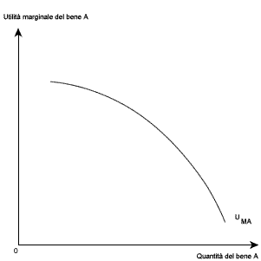
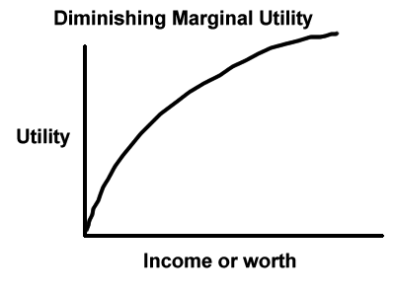
Utilità marginale decrescente
Ciascun individuo ha una propria funzione di utilità marginale (decrescente)

Slide 24
Triage e implementazione delle decisioni
“L’esempio del triage in ambito sanitario dimostra che il volume e la scarsità possono aumentare l’efficienza di un giudizio informale complesso, della decentralizzazione, e la professionalità.
Il triage connota una dimensione dell’implementazione delle decisioni che è del tutto pertinente al lavoro degli assistenti sociali e di altri pubblici funzionari a contatto con il pubblico, i cosiddetti ‘street level bureaucrats’, come gli agenti di polizia”.
W.H. Simon, Legality, Bureaucracy, and Class in the Welfare System, 92 «Yale Law Journal», 1982-1983, p. 1198. Traduzione mia.

Slide 25
Triage creaming
Azione mediante la quale gli operatori effettuano una cernita (to cream = scremare) dell’utenza in modo da selezionare i destinatari che hanno una più elevata probabilità di beneficiare dei programmi o degli interventi e di migliorare così i punteggi dell’organizzazione sugli indicatori di performance.
ADVERSE SELECTION
fenomeno originato da asimmetrie informative nella stipulazione dei contratti che indica la capacità di attrarre «bidoni» che compromette la proprietà dell’ottimalità dell’equilibrio concorrenziale
L’offerta selettiva dei servizi configura, di fatto, un meccanismo antitetico alla adverse selection, che pone, a sua volta, un problema etico.
Problema dei segnali: quali indicatori per i casi “migliori”?

Slide 26
Selezione avversa
1. Selezione avversa a danno degli assicurati
Tecnica adottata dalle compagnie di assicurazione specializzate in materia sanitaria, che operano in regime di concorrenza per assicurare il segmento potenzialmente in buona salute della popolazione. A tal fine operano una selezione avversa rispetto alla domanda di polizze assicurative.
2. Selezione avversa a danno degli assicuratori
Un programma assicurativo scelto da assicurati che presentano una maggiore probabilità di concretizzare il rischio e di incrementare la proporzione di aderenti che richiedono le prestazioni mediche coperte dal programma
McGraw-Hill Concise Dictionary of Modern Medicine. © 2002 by The McGraw-Hill Companies, Inc.

Slide 27
Triage e creaming
“La nozione di “triage” deve essere distinta da quella di “scrematura”, che comporta una distorsione selettiva a favore di soggetti che non hanno una particolare necessità di prestazioni.
Viceversa il triage opera una selezione di soggetti deboli sulla base della probabilità che questi ultimi possano utilmente fruire dei servizi al fine di incrementare la loro produttività o indipendenza”.
C.J. Coulton-M. Rosenberg, Social Justice and Rationing Social Services, «J. Soc. & Soc. Welfare», 1981, vol. 8, p. 415. Traduzione mia.
Utilità marginale decrescente degli interventi di protezione sociale
Si tratta però dell’obiettivo essenziale del Servizio sociale professionale….
La selezione di casi dotati della capacità di fruire delle opportunità rese disponibili viola il principio di eguaglianza in senso sostanziale di cui all’art. 3 Cost?

Slide 28
Triage e creaming
Utilità marginale decrescente degli interventi di protezione sociale
Funzione di produzione della famiglia:
Non tutti gli utenti soddisfano gli stessi bisogni mediante la stessa quantità di input.
La fair opportunity rule
Impegno del servizio sociale professionale al rispetto delle differenze (di genere, culturali, ecc.) e al controllo delle proprie influenze culturali.
Quando le differenze influenzano la determinazione delle priorità l’assistente sociale sperimenta la dissonanza etica

Slide 29
Articolo 3 Cost.
E’ compito della Repubblica rimuovere gli ostacoli di ordine economico e sociale che, limitando di fatto la libertà e l’eguaglianza dei cittadini, impediscono il pieno sviluppo della persona umana e l’effettiva partecipazione di tutti i lavoratori all’organizzazione politica, economica e sociale del Paese

Slide 30
Triage e creaming
La dissonanza etica delle decisioni di triage degli interventi
Intellettuale o emozionale
Deriva dalla necessità di scegliere tra due o più azioni fondate su valori incompatibili
Approccio deontologico
si intraprende l’azione “giusta” indipendentemente dalle conseguenze e dal principio di utilità
vs.
approccio utilitaristico
Si seleziona l’azione in base alla valutazione delle conseguenze (mezzi/fini)
Quando le priorità eccedono le capacità si pongono le condizioni di un dilemma etico
due o più corsi di azione tutti eticamente corretti e professionalmente connotati

Slide 31
Allocazione e valutazione dei costi
Costi-efficacia
miglior beneficio per unità di investimento
vs.
Costi-opportunità
delle famiglie e della comunità nel suo complesso
Valutazione del benessere “aggregato” del gruppo sociale
Le politiche sociali costituiscono uno dei pochi ambiti di analisi empirica dell’operatività di tale principio

Slide 32
Che cosa si valuta?
singoli interventi (qualità degli interventi)
servizi (certificazione delle strutture)
politiche (efficacia delle politiche)
Benessere dell’individuo
Benessere della famiglia
Risultati
Bisogni
Profili organizzativi in presenza di vincoli

Slide 33
Assegnare priorità a coloro che presentano problemi affrontabili con gli abituali metodi di intervento e comunque più facilmente risolvibili a scapito degli utenti “a lungo termine” e dei “casi difficili” nel breve termine può essere considerato un criterio razionale al fine di produrre efficienza.
In una prospettiva più ampia tale principio esprime l’ipotesi della conservazione delle strutture esistenti e ignora i bisogni che non corrispondono a modelli consolidati.
Å. Bergmark, Need, allocation and justice-on priorities in the social services, «Scandinavian Journal of Social Welfare», 1996, Vol. 5, pp. 45-56
Ipotesi della conservazione delle strutture esistenti

Slide 34
Stabilire priorità in base alla capacità individuale di trarre benefici dagli interventi significa favorire coloro che hanno la maggiore probabilità di utilizzare in modo positivo il sostegno che l’organizzazione è in grado di offrire, che non necessariamente si identificano con i soggetti più a rischio dal punto di vista dello stato di bisogno.
Il sostegno non dovrebbe oltrepassare il punto in cui l’utilità marginale è più elevata di quella relativa all’intervento in profondità
Ipotesi della conservazione delle strutture esistenti

Slide 35
L’intervento in profondità
Stabilire priorità in base a questo principio significa favorire coloro che sono già inseriti nel sistema dei servizi e coloro le cui problematiche corrispondono (e rispondono) ai metodi di intervento normalmente utilizzati, lasciando in attesa altri richiedenti.
Il sostegno agli utenti inseriti nei programmi non dovrebbe oltrepassare il punto in cui l’utilità marginale degli interventi si annulla (=0)

Slide 36
Modalità alternative di allocazione nei servizi sociali
Coda (“first come, first served”);
problema dell’utilità marginale decrescente
Lista d’attesa;
Difficoltà nell’individuazione dei requisiti;
modalità di eligibility che comportano effetti stigmatizzanti
Divisione in parti uguali;
Protezione della “comunità”;
Criteri preferenziali;
problema della discrezionalità
Designazione dei destinatari es. da parte delle
organizzazioni non profit;
Mercato
Allocazione sulla base dei bisogni

Slide 37
Tecniche di razionamento dei servizi
Il bisogno è effettivamente l’unico e indiscusso principio distributivo nell’ambito delle politiche sociali?
La risposta è negativa.
Occorre individuare:
gli obiettivi che giustificano gli interventi (esiti attesi);
i criteri di classificazione dei soggetti nei gruppi selezionati come destinatari dei programmi.
I criteri non sono semplicemente fondati sul bisogno, ma integrano misure della capacità dell’intervento di intercettare in tutto o in parte il bisogno.

Slide 38
Tecniche di razionamento dei servizi
Mantiene invariato il numero degli assistiti comportando un abbassamento del livello qualitativo dei servizi, sulla base dell’assunto secondo cui
le risorse “al margine” di un settore possono essere ridotte senza danneggiare ciò che è considerato il compito essenziale o core function del servizio
DILUIZIONE
L’utilità marginale delle ultime risorse impiegate è considerata irrilevante rispetto alla realizzazione degli obiettivi generali o all’ammontare di benefici prodotti nei confronti dei destinatari degli interventi
Si pone il problema dell’effettiva conoscenza della funzione di utilità marginale dei servizi sociali da parte degli attori e dei decision makers politici

Slide 39
Tecniche di razionamento dei servizi
Comporta una discontinuità nell’offerta o nella erogazione o una riduzione del servizio, che è messo a disposizione di un numero di utenti più limitato
CONCENTRAZIONE

Slide 40
Il problema etico nei livelli di allocazione delle risorse
A livello individuale diamo per scontata l’esistenza di un diritto morale fondamentale alla prestazione (es. universalismo morale di Rorty rispetto al triage in senso economico).
Sul piano giuridico ricorriamo alla distinzione tra diritti a contenuto materiale e procedurale

Slide 41
Classificazione dei diritti sociali

Slide 42
Classificazione dei diritti sociali
I diritti sociali si concretizzano attraverso l’erogazione dei servizi/prestazioni
I diritti a contenuto procedurale sono diritti “temporanei” (meccanismo in-out)
Quale valore hanno il lessico e le retoriche della “cittadinanza” (“universalità”, “inclusione sociale”, ecc.)?

